Slide 1
NHIỆT LIỆT CHÀO MỪNG CÁC THẦY CÔ GIÁO VỀ THAM DỰ
HỘI THI GIÁO VIÊN DẠY GIỎI CẤP HUYỆN NĂM HỌC 2023 – 2024
TÊN BÀI DẠY:
CHỦ ĐỀ 5: THỂ THAO TỰ CHỌN : CẦU LÔNG
BÀI 1: KĨ THUẬT PHÁT CẦU THUẬN TAY
Tiết 51:
- Luyện tập: Một số bài tập bổ trợ
- Luyện tập: Kĩ thuật phát cầu thuận tay
- Đấu tập: Thi đấu đơn
- Trò chơi: Thi phát cầu trúng đích.
GV giảng dạy: Phạm Văn Kiên.
Trường: THCS Hoà Thạch, Quốc Oai, Hà Nội.
Bộ môn giảng dạy: GDTC 7 (Kết nối tri thức).

Slide 2
KHỞI ĐỘNG

Slide 3
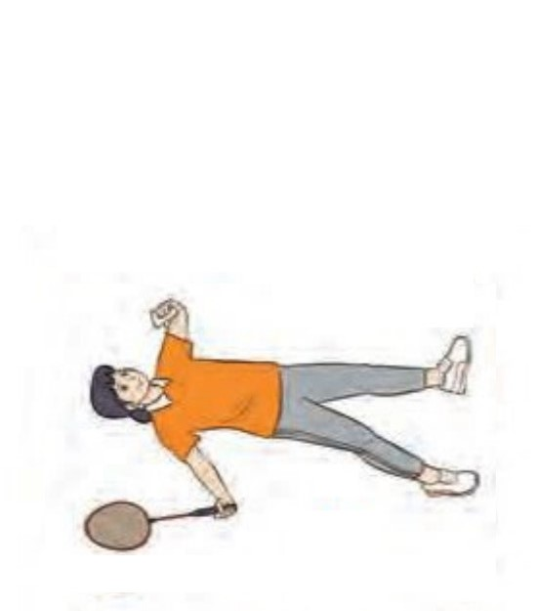
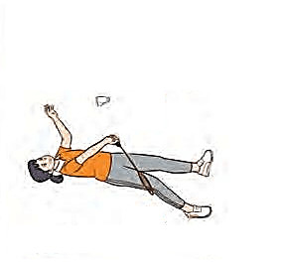
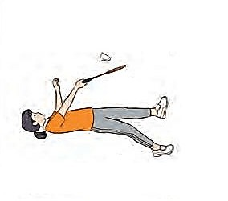
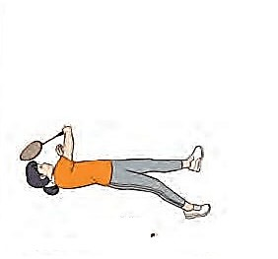
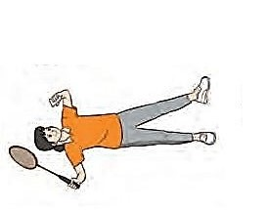
KỸ THUẬT PHÁT CẦU THUẬN TAY

Slide 4
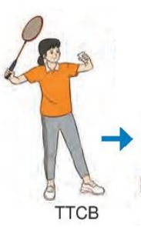
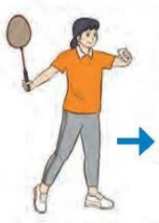
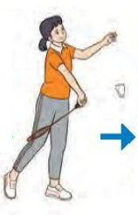
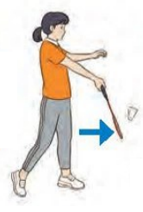
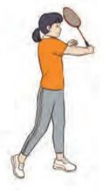
KỸ THUẬT PHÁT CẦU THUẬN TAY
1
2
3
4
5

Slide 5
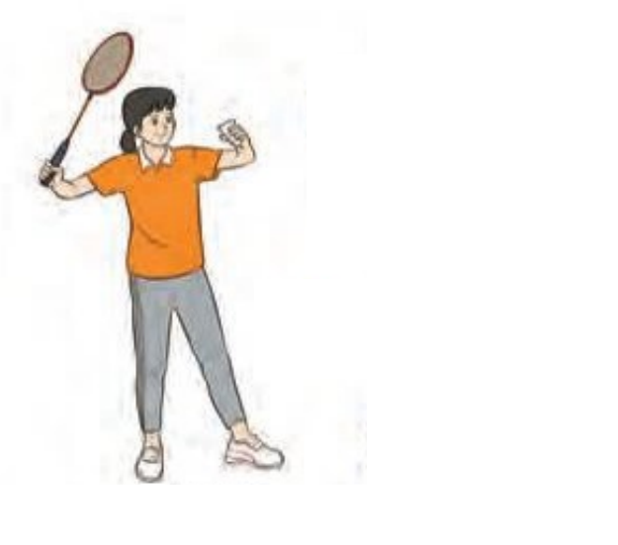
Hình 1: Tư thế chuẩn bị: Đứng chân trái trước chân phải sau, trọng lượng cơ thể dồn vào chân phải, bàn chân trái thẳng hướng phát cầu, bàn chân phải chếch sang ngang, Tay trái cầm cầu ở phía trước đối diện với vai phải, tay phải cầm vợt ở phía sau đầu vợt hướng lên cao, ra trước.

Slide 6
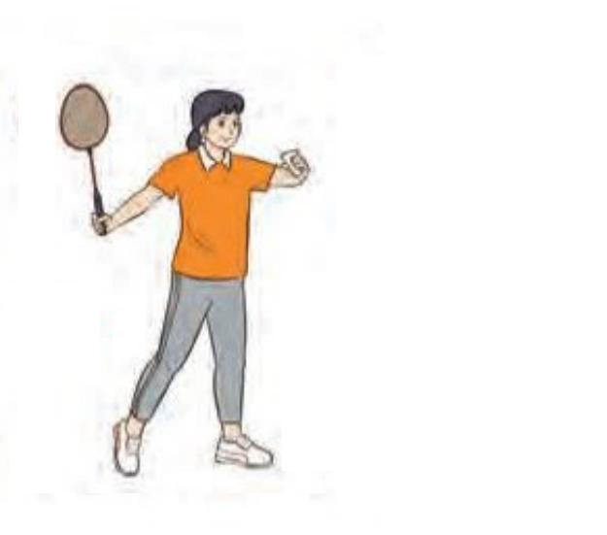
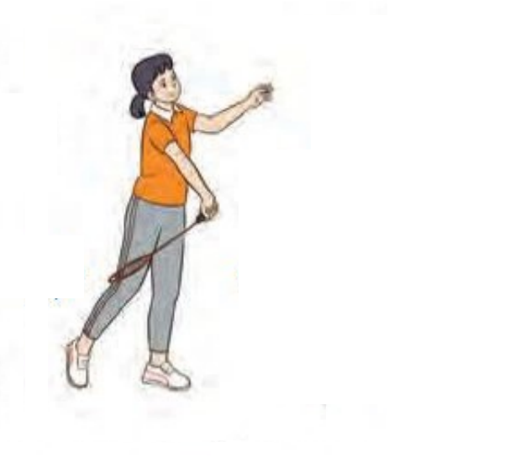
Hình 2,3: Tay trái thả cầu rơi tự do, chuyển trọng tâm cơ thể từ chân phải sang chân trái, tay phải đưa nhanh vợt vòng từ trên xuống dưới ra trước.

Slide 7
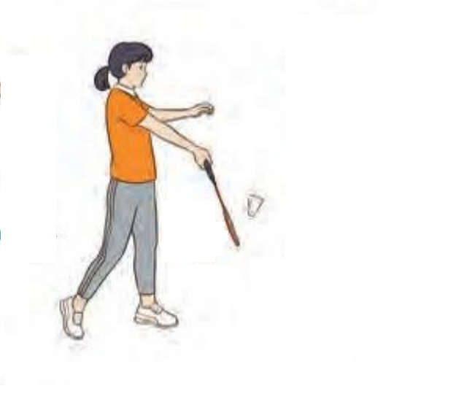
Hình 4: Mặt vợt tiếp xúc cầu khi cầu ngang thắt lưng.

Slide 8
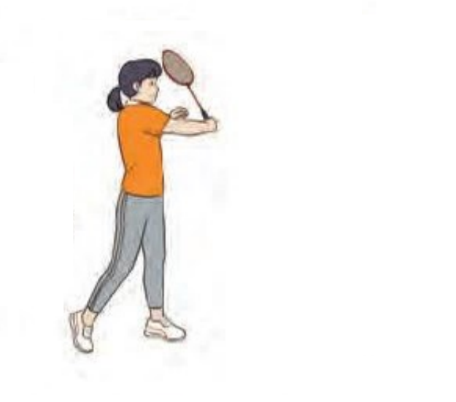
Hình 5: Kết thúc động tác: Vợt tiếp tục được di chuyển theo quán tính tự nhiên qua ngực sang trái.

Slide 9
1
2
3
4
5
Hình 3: KỸ THUẬT PHÁT CẦU THUẬN TAY
Sai lầm thường mắc:
Không phối hợp được nhịp nhàng các bộ phận (đặc biệt là sự phối hợp của tay)
Góc độ mặt vợt và điểm tiếp xúc cầu chưa đúng, di động chân khi phát cầu.
2. Cách sửa:
Tập chậm nhiều lần động tác phối hợp của cơ thể khi phát cầu và giao lực nhẹ để ổn định 2 chân.
Tập phát cầu treo trên dây để xác định góc độ mặt vợt.

Slide 11
Xin chân thành cám ơn các thầy cô giáo
và các em học sinh đã tham dự tiết dạy này.

